Slide 1
CONMEDI Central de agendamentos

Slide 2
CONMEDI Central de agendamentos

Slide 3

PLATAFORMA SLACK
OTIMIZAÇÃO E INTEGRAÇÃO DE PROCESSOS
INTRODUÇÃO
Para melhorar a troca de informações entre a equipe de agendamento e a gestão, e também organizar de forma padronizada o envio de solicitações de encaixe, reclamações e demais demandas, implementamos o Slack como nosso novo canal oficial de comunicação. Essa mudança tem como objetivo trazer mais agilidade, clareza e centralização nos processos do dia a dia, garantindo uma comunicação mais fluida, eficiente e acessível para todos.

Slide 4
FUNCIONALIDADES

Slide 5
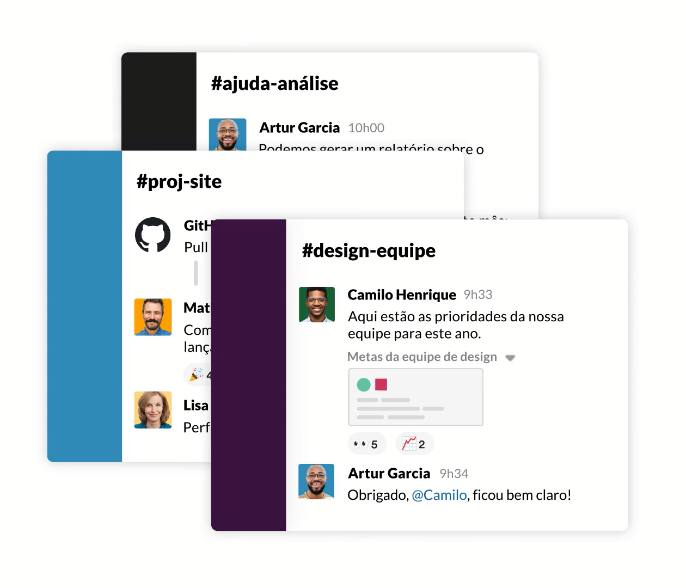
CANAIS E INTEGRAÇÕES
OTIMIZAÇÃO E INTEGRAÇÃO DE PROCESSOS
Traga as conversas para um ambiente mais colaborativo e transparente
Os canais são espaços flexíveis e transparentes para trabalhar em conjunto. Nele é possível discutir projetos, compartilhar arquivos e automatizar processos, tudo isso em um canal. Podendo criar quantos quiser.

Slide 6
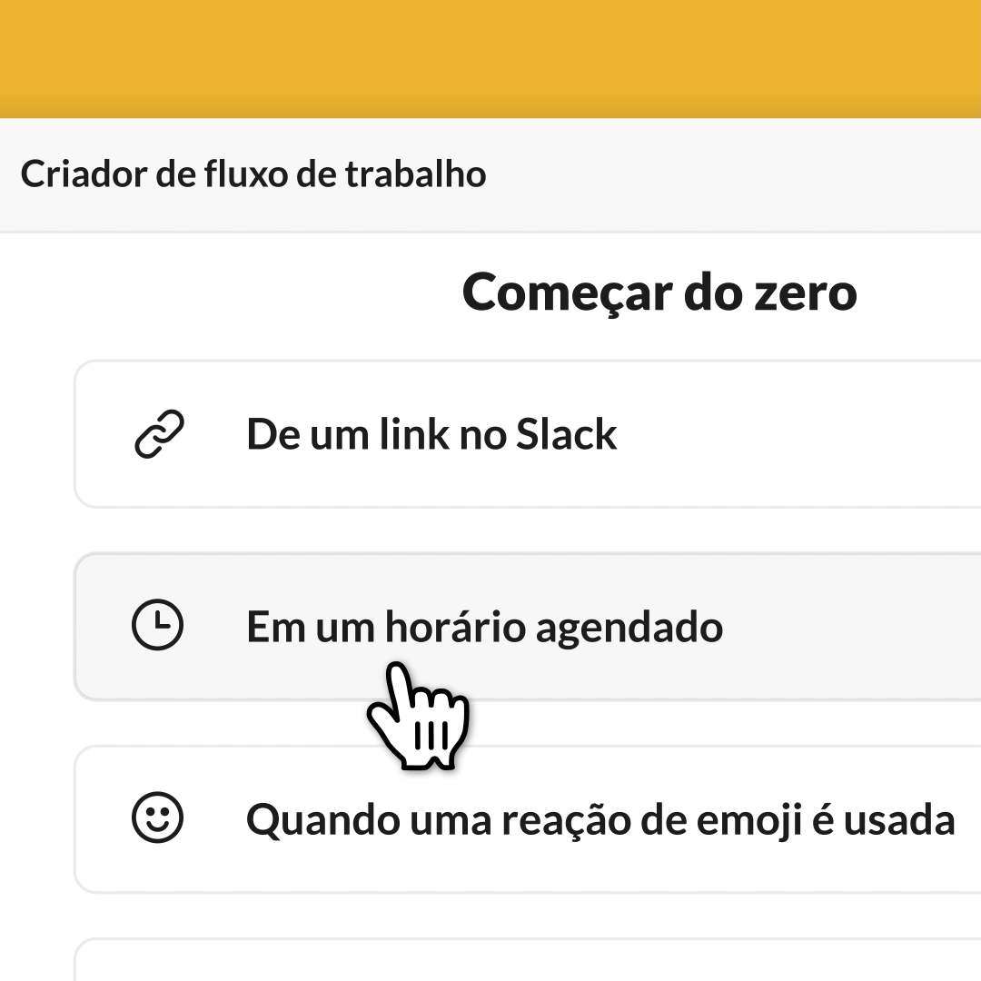
FLUXO DE TRABALHO
OTIMIZAÇÃO E INTEGRAÇÃO DE PROCESSOS
Automatize tudo, das coisas mais simples às mais complexas
O Criador de fluxo de trabalho do Slack ajuda as equipes a simplificar processos, melhorar a colaboração e aumentar a produtividade. Com tarefas automatizadas e integrações perfeitas, o Slack nos ajuda a concentrar nossa atenção mais nas experiências dos clientes e dos funcionários e menos nas atividades administrativas.

Slide 7
SLACK x E-MAIL

Slide 8

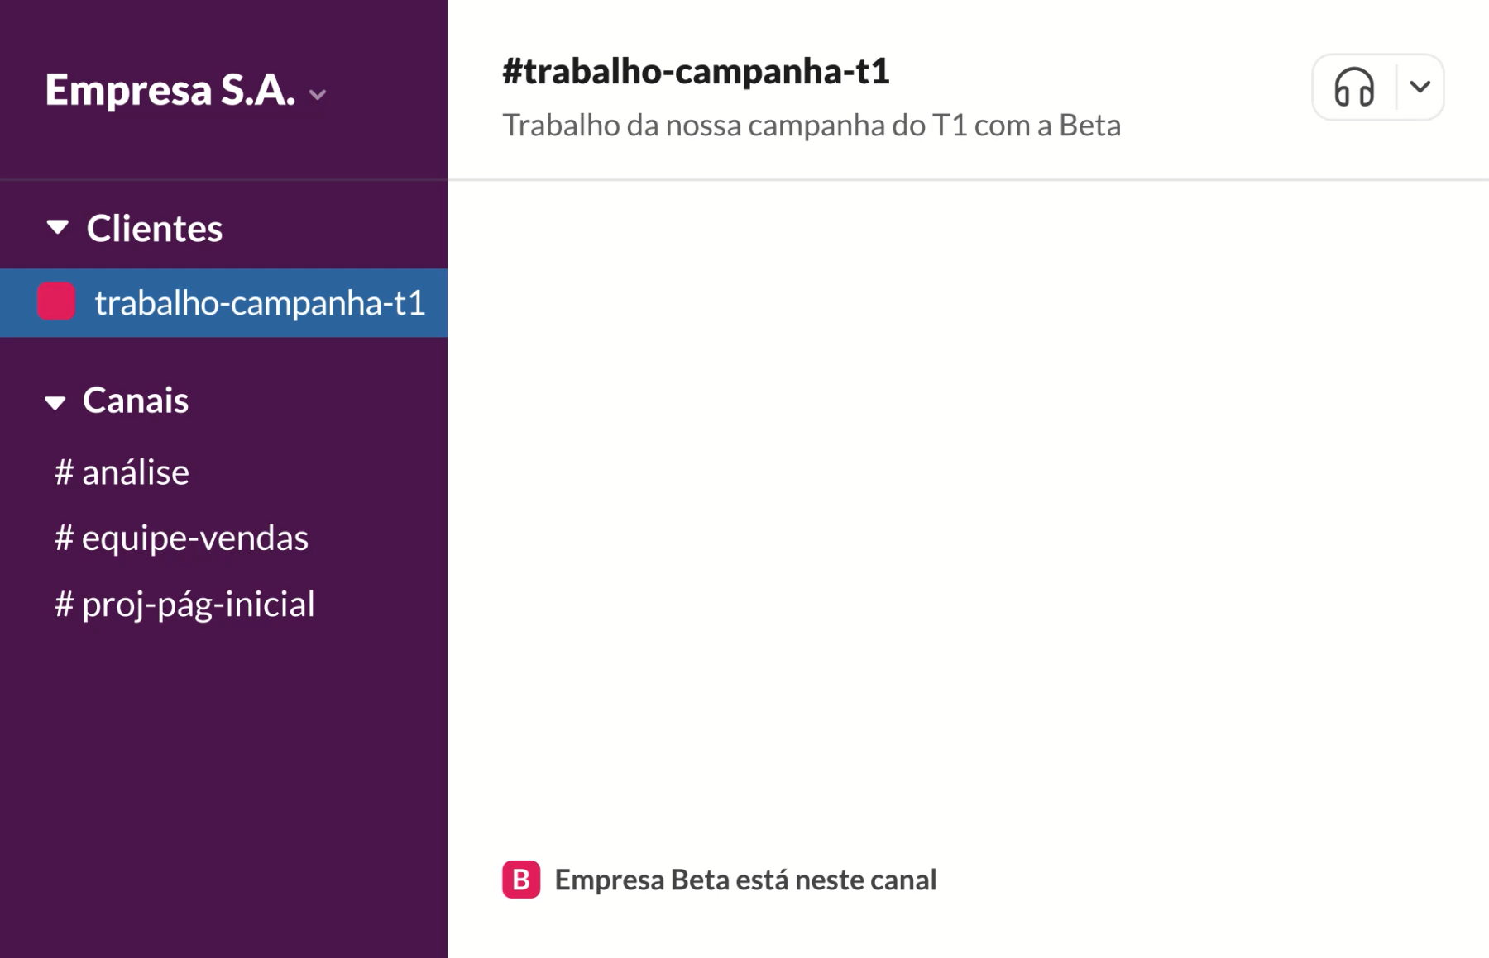
O que o Slack oferece em comparação ao e-mail?
O Slack não é apenas uma ferramenta de envio de mensagens. É um lugar onde o trabalho flui entre todas as suas equipes, ferramentas, clientes e parceiros, não importa onde ou quando você esteja trabalhando.

Slide 9
TRANSPARÊNCIA
Quando as equipes trabalham no Slack, todas as conversas, arquivos e apps se tornam contexto útil pesquisável por pessoas e IA. Não há mais necessidade de encaminhar uma montanha de e-mails quando uma pessoa nova é adicionada a equipe.
COLABORAÇÃO
Compartilhamento de arquivos, chamadas, clipes e muito mais estão integrados no Slack, juntamente com mensagens em tempo real, para que as equipes possam trabalhar juntas de verdade, da maneira que acharem melhor. Além disso, o Slack reúne equipes internas e externas em diversos locais, fusos horários e estilos de trabalho, em vez de limitar o trabalho à comunicação isolada por e-mail.
INTEGRAÇÕES
Conecte mais de 2.600 apps ao Slack, seja sua agenda ou as ferramentas que você usa todos os dias, e nunca mais esqueça um anexo.

Slide 10
INSTRUMENTALIZAÇÃO
Junte os agentes do Salesforce e seus apps favoritos em um sistema operacional de trabalho que permite a eles realizarem o trabalho em seu lugar.
AUTOMAÇÃO
No Slack, você pode transformar tarefas rotineiras, como reuniões, aprovações e solicitações em fluxos de trabalho automatizados para reduzir a interminável troca de mensagens.
SEGURANÇA
Colaborar por e-mail aumenta o risco de spam e de phishing. O Slack atende a requisitos de segurança de altíssimo nível e está em conformidade com os padrões de trabalho seguro.

Slide 11
RESULTADOS ALCANÇADOS

Slide 12

Solicitações de Urgência

Slide 13
Solicitações de Ribeirão Pires
Solicitações de Urgência

Slide 14
Solicitações de Pequenas Cirurgias
Solicitações de Ribeirão Pires
Solicitações de Urgência

Slide 15
Solicitações de Encaixe
Solicitações de Pequenas Cirurgias
Solicitações de Urgência
Solicitações de Ribeirão Pires

Slide 16


Solicitações de Encaixe
ANTES...
Feitas em papel ou por e-mail único, sem histórico, controle ou retorno ágil.
Solicitações de Pequenas Cirurgias
Solicitações de Urgência
Solicitações de Ribeirão Pires

Slide 17





Solicitações de Encaixe
COM SLACK...
ANTES...
Criação de canais segmentados por tipo de solicitação.
Solicitações de Urgência
Fluxo automatizado com prioridade e SLA de até 4h.
Solicitações de Pequenas Cirurgias
Feitas em papel ou por e-mail único, sem histórico, controle ou retorno ágil.
Redução no TMA, pois o operador não precisa mais se ausentar para explicar o caso.
Aumento da satisfação do paciente, evitando re-contato e frustração.
Solicitações de Ribeirão Pires

Slide 18

COM ISSO OBTIVEMOS...

Slide 19
COM ISSO OBTIVEMOS...
293
Solicitações de encaixe
126
Solicitações de Ribeirão Pires
65
Solicitações de Urgência
22
Solicitações de Pequenas Cirurgias

Slide 20
E TAMBÉM...
293
Solicitações de encaixe
Um aumento significativo na nossa produtividade
126
Solicitações de Ribeirão Pires
65
Solicitações de Urgência
22
Solicitações de Pequenas Cirurgias

Slide 21


Conmedi, mais que uma empresa, uma família.
@conmedioficial
@conmedioficial
conmedi.com.br

